Slide 1



REM: REasoning & REinforcement Models 推理与强化：如何提升模型思维能力概述
报告人：宋泰霖
2025年11月11日
Notes:
照片为学生拍摄的礼堂

Slide 2
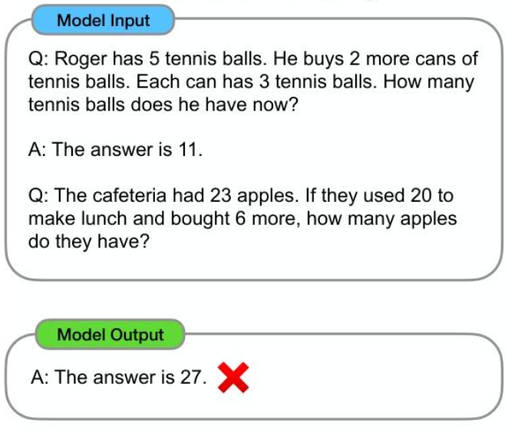
传统LLMs思维能力瓶颈
传统LLMs聚焦于对输入的表面语义匹配，而无法真正理解问题的解答逻辑
例如，传统LLMs在遇到数学计算、逻辑推理等问题时，会直接给出错误答案，其本质是LLMs缺乏分步骤运算的思维逻辑

Slide 3


如何提升推理能力：思维链（CoT）
昂 蕾姆不能和你一起逃跑因为未来的话题 必须要笑着聊吧
但是做什么都没有用根本毫无办法 只有放弃这条路 才能走通
蕾姆的时间一直处于停止 在那场大火的晚上从除了姐姐失去一切的那个夜晚起 蕾姆的时间就一直处于停止停止的时间 冻结的内心 是昴甜美地融化了它 温柔地让它转动起来那个瞬间 那个早上 蕾姆有多么得到救赎 蕾姆有多么的开心 就算是昴 也一定不明白 所以蕾姆相信你不管发生过怎样痛苦难过的事 就算是昴会失败 就算是全世界的任何人都不相信昴 昴自己也不相信自己的话 蕾姆也相信你
能帮帮我吗 我独自一人 什么都做不到
哈哈哈哈哈哈

Slide 4
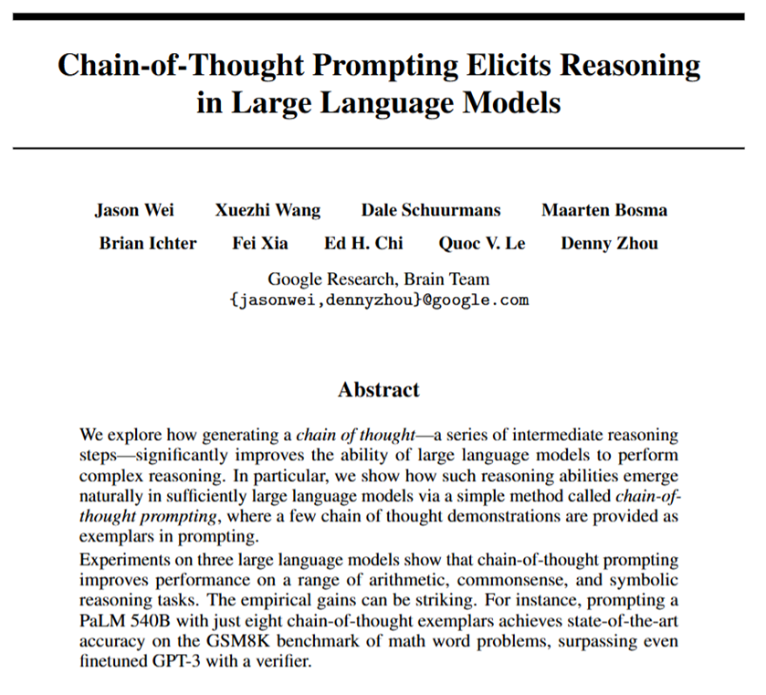
如何提升推理能力：思维链（CoT）
思维链（Chain of Thought）：问题到结果的中间推理步骤
我们可以顺理成章​地想到，人工标注一个由“输入 - 思维链 - 输出”三元组构成的数据集对LLMs从头开始训练，使模型具备生成中间推理步骤的能力
但是，随着LLMs参数量的日益增大，标注一个大规模推理数据集所需的成本也会水涨船高
NeurIPS 2022

Slide 5
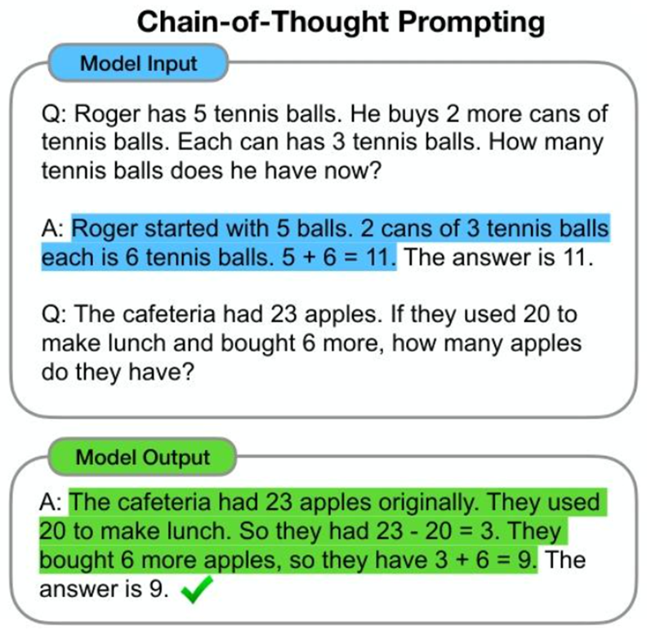
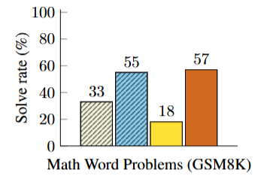
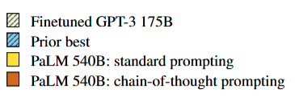
思维链提示激发LLMs推理能力
思维链提示：基于知识工程的 “显式知识表示”思想，通过few-shot prompting（少样本提示）向LLMs注入 “逐步推理”的知识应用模式，其表现为“输入 - 思维链 - 输出” 三元组，让LLMs模拟人类分步推理过程。

Slide 6
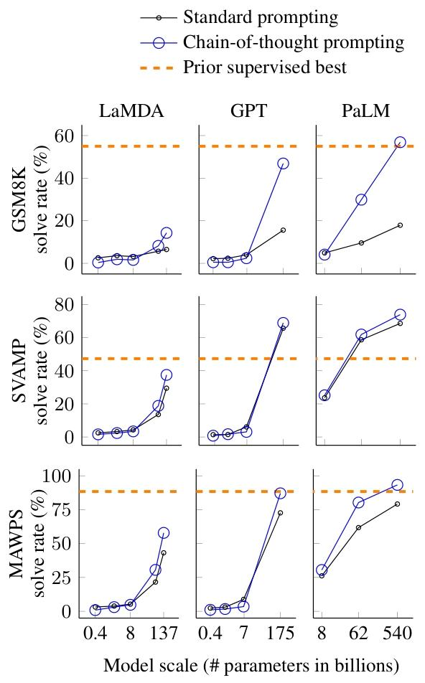
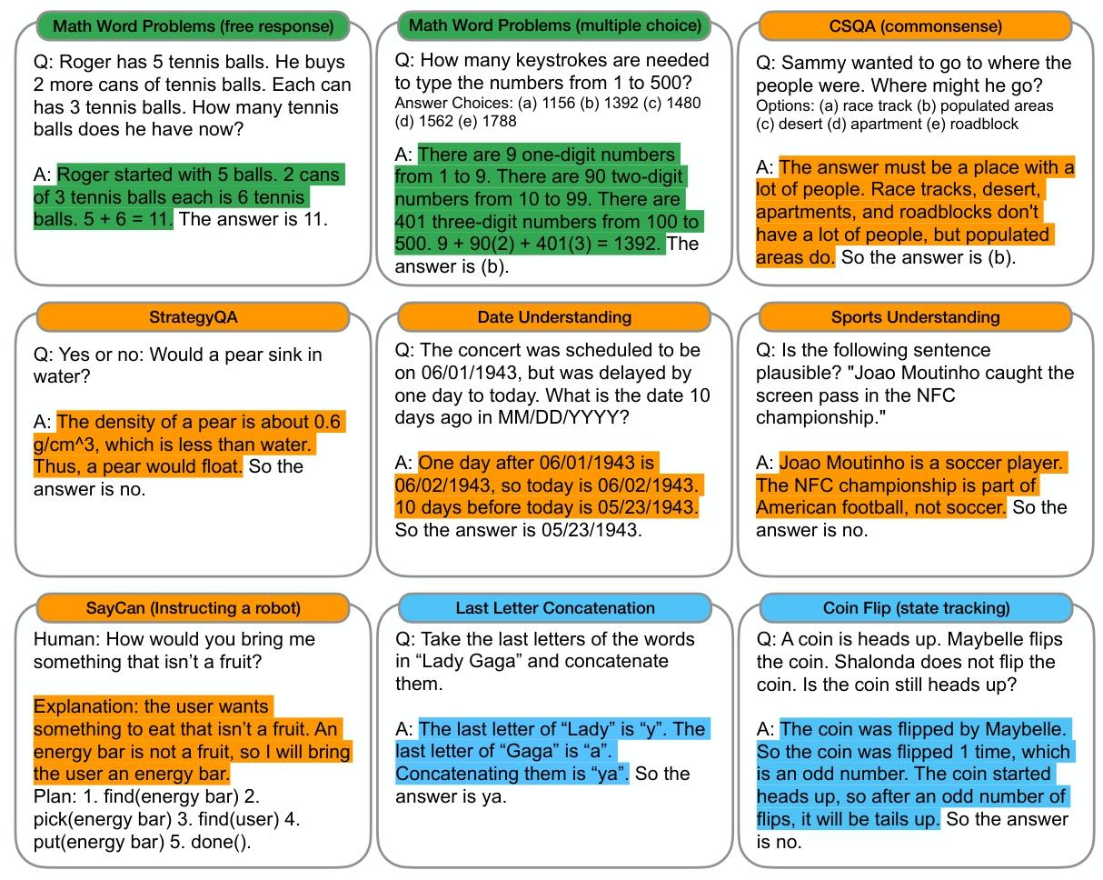
思维链提示激发LLMs推理能力
不止数学计算，思维链提示还可应用在文本常识推理、符号推理中。
实验发现，无需微调，仅通过在提示中提供少量思维链示例，即可激发足够规模模型（≥100B）的推理能力。

Slide 7
思维链提示的优缺点
优势
1.标注成本：相比大数据集从头训练减少了人类标注成本；
2.可解释性：通过思维链展示LLMs的推理过程；
3.通用性：在数学计算、常识推理、符号推理上均有较大提升。
缺点
1.标注成本：仍然需要对输入提示人工标注少量思维链；
2.推理链不可控：无法监控模型推理过程中间步骤的正确性；
3.模型规模限制：小参数量模型几乎无法获得有效推理能力。

Slide 8
如何提升推理能力：强化学习（RL）
昂 蕾姆不能和你一起逃跑因为未来的话题 必须要笑着聊吧
无论多努力 都拯救不了任何人
有蕾姆在被昂拯救的蕾姆 就在你面前
我一事无成 毫无内涵 谁都不会听我的话
有蕾姆在只要是昂的话语 蕾姆都会倾听 蕾姆想听
从零开始 如果觉得独自前行很辛苦 蕾姆成为你的支柱 为你负担 相互支持着前进
能帮帮我吗 我独自一人 什么都做不到
哈哈哈哈哈哈

Slide 9


如何提升推理能力：强化学习（RL）
定义
强化学习（Reinforcement Learning，RL）是机器学习的一个分支，它研究的是智能体如何采取行动以适应环境，从而最大化某种累积奖励。
特征
试错搜索：智能体没有被告知要采取哪些行动，而是必须通过尝试来发现哪些行动能产生最多的奖励。
延迟奖励：本次行动不仅影响本次的奖励，还可能影响下一个状态，进而影响所有后续的奖励。
行动
智能体
环境
奖励

Slide 10
如何提升推理能力：强化学习（RL）
LLMs中的强化学习
·LLMs可以通过温度参数和输出token的采样规则实现根据相同输入来得到不同的输出
·训练过程中，根据LLMs的不同输出，通过奖励函数对不同的输入给出不同的奖励分数，基于奖励分数对LLMs进行参数更新
·常用的奖励函数包括：人类打分、基于规则的奖励系统、训练奖励模型等。
输出
LLMs
奖励函数
奖励

Slide 11
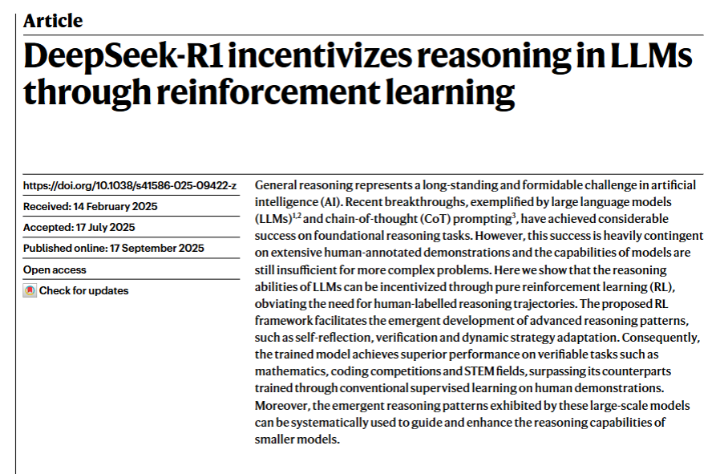
DeepSeek-R1通过强化学习激励LLMs的推理能力
通过纯粹的强化学习（RL）方法来激发LLMs的推理能力，而无需任何人工标注的推理轨迹即思维链（CoT）。
2025 Nature

Slide 12
DeepSeek-R1通过强化学习激励LLMs的推理能力
DeepSeek-R1-Zero
·基于知识工程的 “知识自主习得”目标，采用纯RL框架摆脱对人类标注推理轨迹的依赖
·以 DeepSeek-V3 Base为初始化模型，采用群体相对策略优化（GRPO）作为 RL 算法，仅依赖结果的规则化奖励，跳过传统监督微调（SFT）阶段以避免人类推理模式的限制
·奖励系统包含规则型奖励（输出格式）、模型型奖励（人类偏好）和语言一致性奖励（减少中英混合）
·根据奖励分数计算不同输出的相对优势，更新模型参数

Slide 13
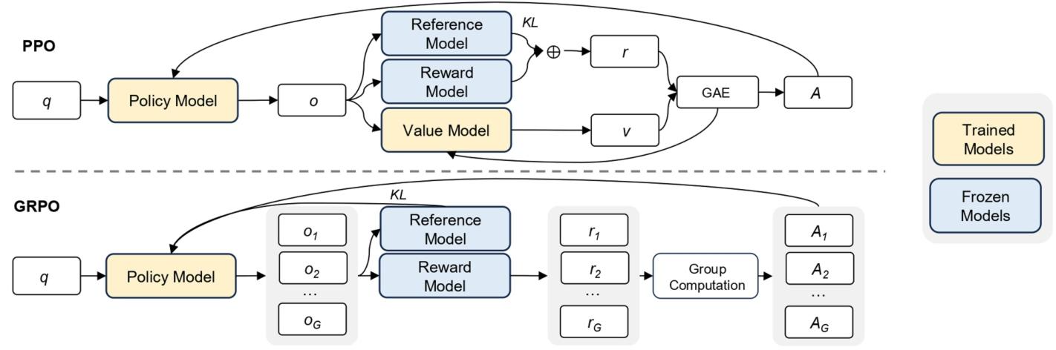
DeepSeek-R1通过强化学习激励LLMs的推理能力
群体相对策略优化
·Group Relative Policy Optimization, GRPO
·无需训练专门的价值模型，根据不同结果在奖励函数上得分的群体内差异来计算相对优势，作为奖励信号更新模型参数
·降低训练成本，避免单一价值模型的局限

Slide 14
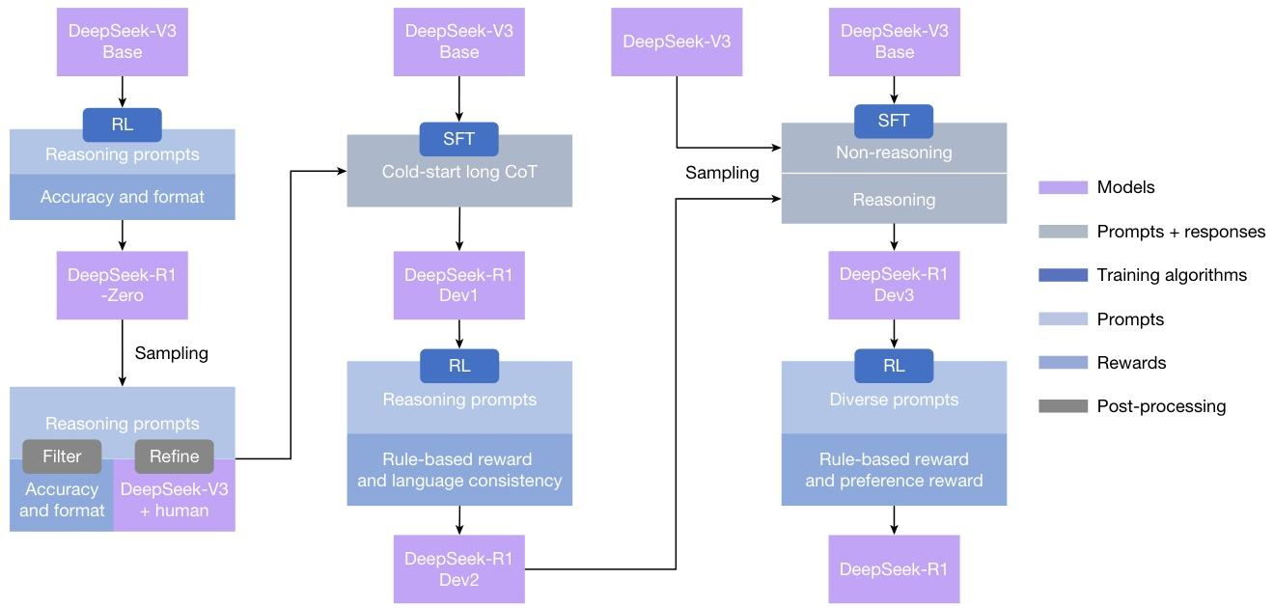
DeepSeek-R1通过强化学习激励LLMs的推理能力
DeepSeek-R1
为解决Zero版本可读性差、泛化性弱的问题，进一步构建多阶段训练流程：先通过少量“对话式推理数据”进行RL优化，再融入非推理数据进行SFT，最后通过二次RL对齐人类偏好，形成最终的DeepSeek-R1。

Slide 15
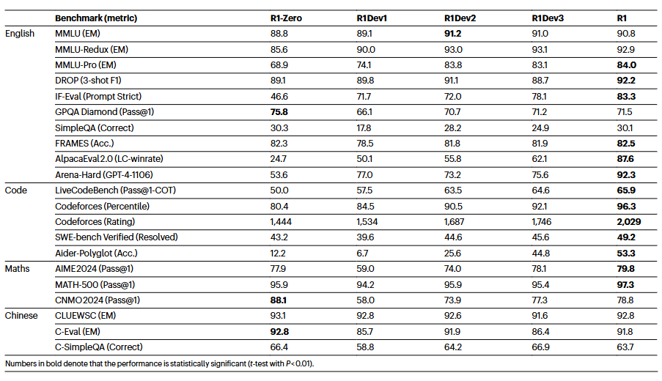
DeepSeek-R1通过强化学习激励LLMs的推理能力
DeepSeek-R1在多个推理任务上取得优异成绩，在高级竞赛（例如编程竞赛和数学竞赛）中的表现大幅超越人类平均水平，达到专家水准。
文章得出重要结论：LLMs可以在强化学习中自发形成高级推理能力，而无需人工标注的CoT数据。

Slide 16
DeepSeek-R1通过强化学习激励LLMs的推理能力
优势
1.标注成本：可以完全摒弃人工标注的CoT数据；
2.模型规模：DeepSeek-R1蒸馏的小模型也有较好的推理能力；
缺点
1.训练成本：训练过程需10,400步GRPO迭代，消耗数万GPU小时；
2.复杂任务：非结构化任务（如文学分析、写作）难以构建规则化奖励，导致纯 RL 无法直接应用；
3. token效率：对于简单任务，可能花费过多token进行思考表现为模型“想太多”。

Slide 17
未来工作
·构建 “知识图谱辅助的CoT自动生成”框架，利用领域知识图谱自动生成结构化推理链示例，减少人工标注成本，同时通过图谱的实体关联约束推理链逻辑，降低“伪正确”比例；
·设计“多模式验证器”提升DeepSeek-R1的奖励可靠性，对非结构化任务，结合文本语义相似度与符号逻辑验证（如事实一致性检测）构建混合奖励，避免单一验证器的局限性；
·探索 “CoT-RL 协同训练”方案，将 CoT 的显式推理链作为RL的初始策略引导，减少DeepSeek-R1的探索步数，同时通过知识蒸馏时的 “推理策略蒸馏”（而非仅结果对齐），提升小模型的推理能力保留率，实现高效且低成本的推理增强。

Slide 18
参考文献
·Wei J, Wang X, Schuurmans D, et al. Chain-of-thought prompting elicits reasoning in large language models[J]. Advances in neural information processing systems, 2022, 35: 24824-24837.
·Guo D, Yang D, Zhang H, et al. Deepseek-r1 incentivizes reasoning in llms through reinforcement learning[J]. Nature, 2025, 645(8081): 633-638.
·哔哩哔哩番剧.Re：从零开始的异世界生活 新编集版[EB/OL].(2025-10-23)[2025-10-23]. https://www.bilibili.com/bangumi/play/ep307065

Slide 19



感谢各位老师和同学！
报告人：宋泰霖
2025年11月11日

